Slide 1
Ohjelma/projektisuunnitelma – miten hyödynnän pohjaa ja teen kattavan suunnitelman Lisätietoa: Päivi Majuri Projektinjohtaja Kanslia, Strategiaosasto, Kehitysyksikkö Teams: Kanslia – Kaupungin ohjelma- ja projektimalli
Päivitetty 20.1.2022

Slide 2
Miten tutustun toimintamalliin ja otan mallipohjat käyttöön (kalvot 1-5)
Tutustu ensin toimintamallin kuvaukseen. Toimintamalli kuvaa ja ohjeistaa yleisesti ohjelmien ja projektien toimintaa sen eri vaiheista valmistelusta tarkempaan suunnitteluun, toteutukseen ja seurantaan. Mallipohjat edesauttavat ohjelman ja projektin onnistumista. Mallipohjia on ohjelmien ja projektien eri vaiheisiin ja kuvaavat mitä minimissään olisi hyvä huomioida ja varmistaa.
Kullakin kalvolla on yleisohje sivun alareunassa sekä tarkemmat ohjeet muistiinpanot -kentässä. Poista ohjeet, kun et enää niitä tarvitse.

Slide 3
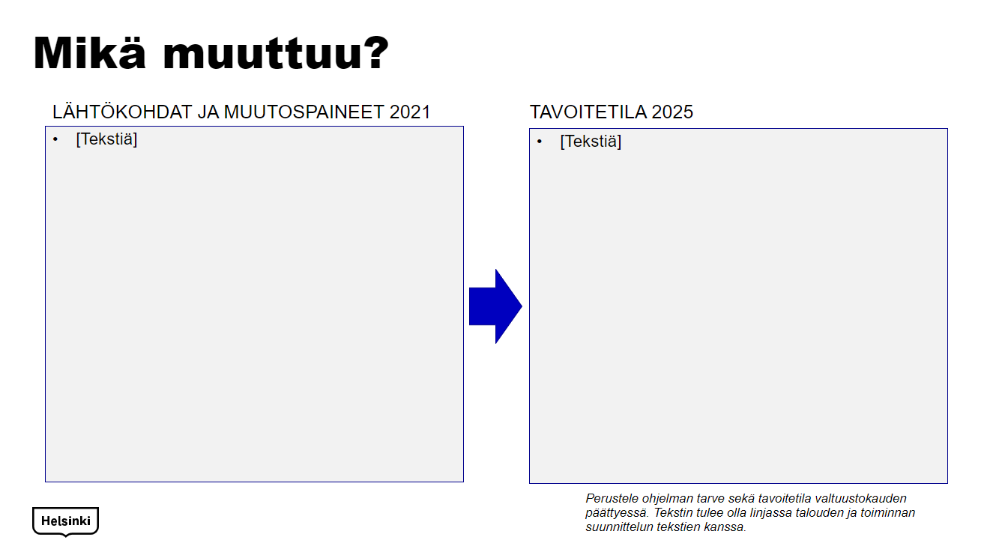
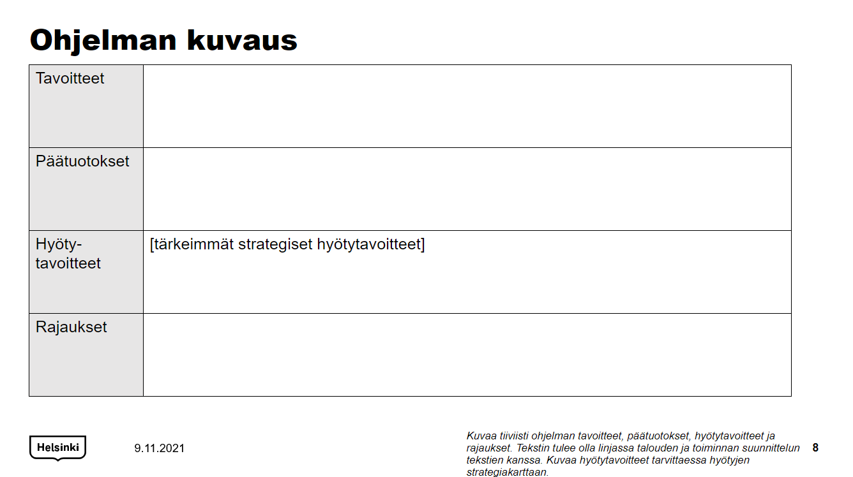
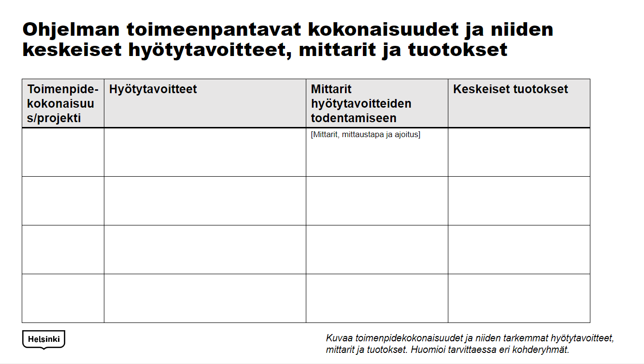
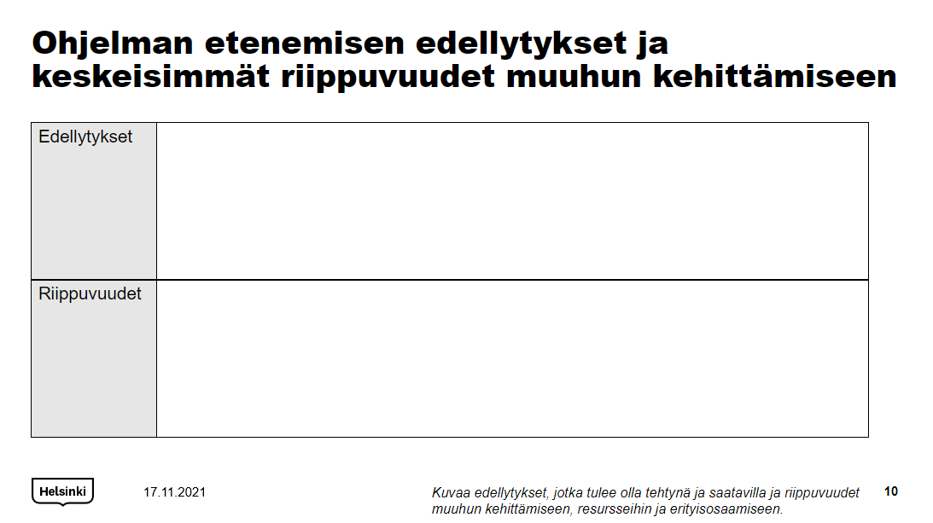
Valmisteluvaiheessa (V1) määritellään ohjelman/projektin tavoitteet, mittarit ja toimenpiteet
Ohjelman/projektin suunnitelma päivittyy vaihteittain valmistelun edetessä ja valmistelun lopussa ohjelmasta kuvataan minimissään seuraavat perustiedot:
Mikä muuttuu: Ohjelman/projektin tausta, strategiset lähtökohdat, johon ohjelmalla/projektilla vastataan sekä muutospaineet (miksi ohjelma on olemassa) sekä sitä vasten visio ja tavoitetila, johon ohjelmalla pyritään
Ohjelman/projektin tavoitteet (ml. strategialinkitys)
Ohjelman/projektin päätuotokset
Ohjelman/projektin hyödyt ja mittarit
Ohjelman/projektin yhteydet ja rajaukset perustoimintaan ja muuhun kehittämistoimintaan sekä muihin ohjelmiin
Ohjelman/projektin toimeenpantavat kokonaisuudet tai projektit
Ohjelman/projektin edellytykset, jotka tulee olla tehtynä ja saatavilla
Riippuvuudet muuhun kehittämiseen, resursseihin ja erityisosaamiseen.
Tarkennettu ohjelman/projektin suunnitelma katselmoidaan ennen käynnistämispäätöstä.
Minimitiedot ohjelmasta/projektista valmistelun päättyessä. Muut tiedot täydennetään ohjelman/projektin luonteen ja tavoitteen mukaan

Slide 4
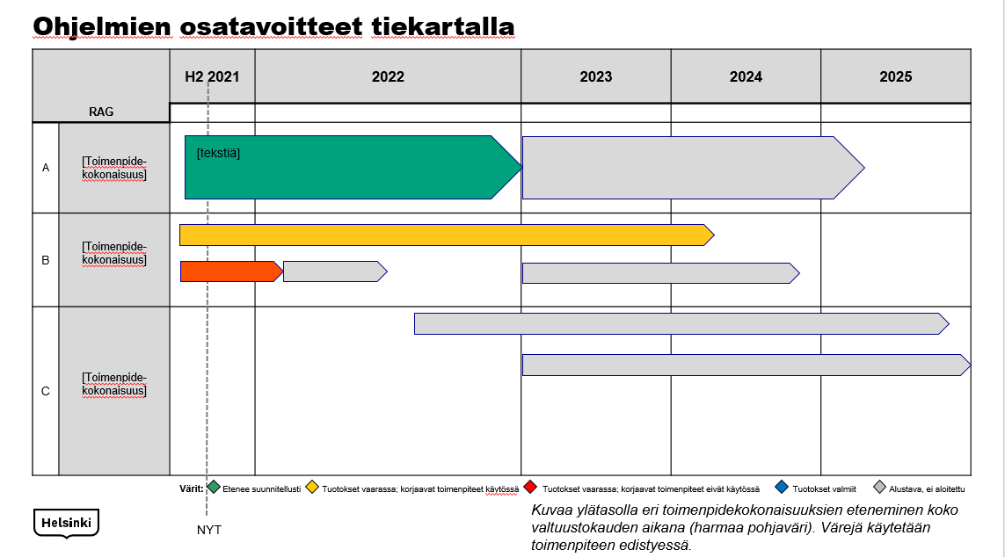
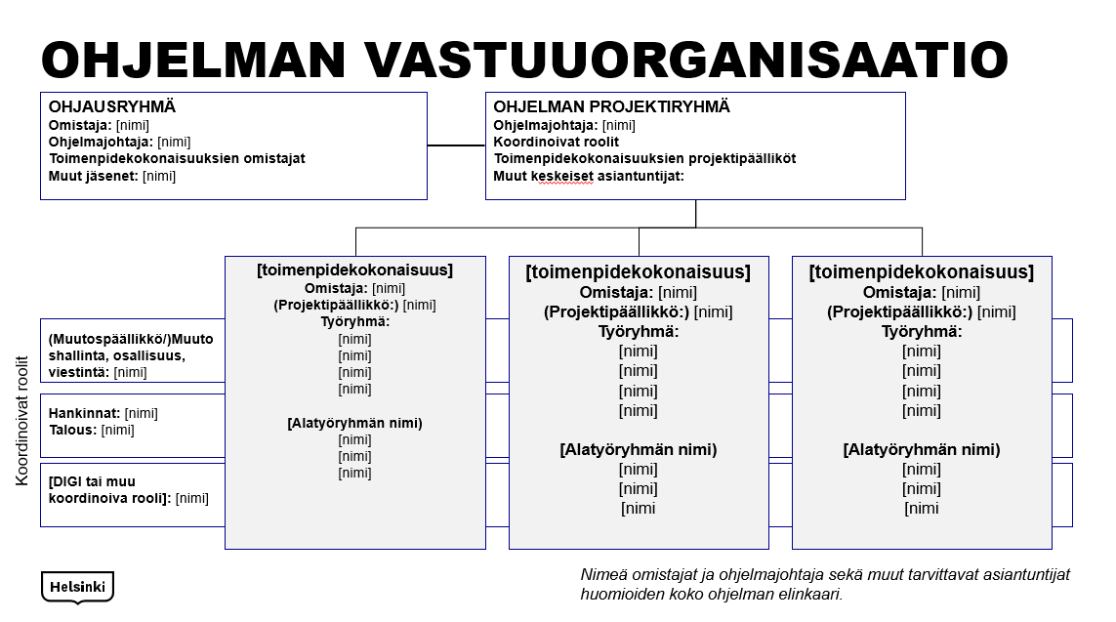
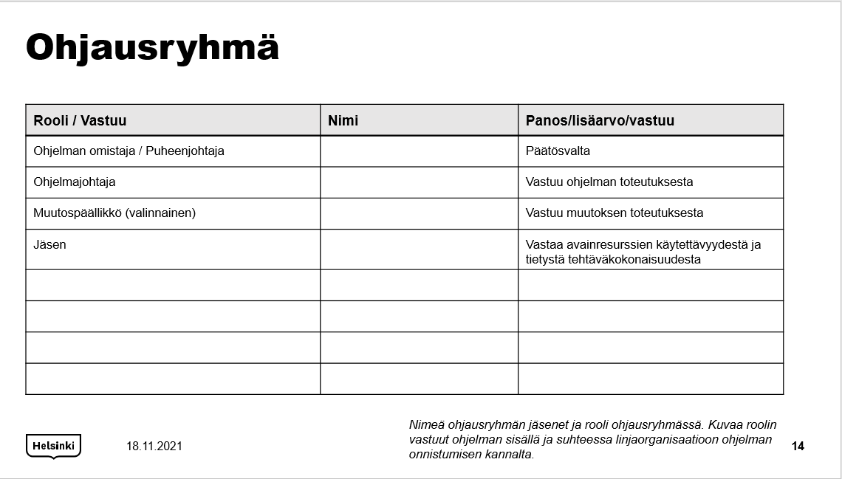
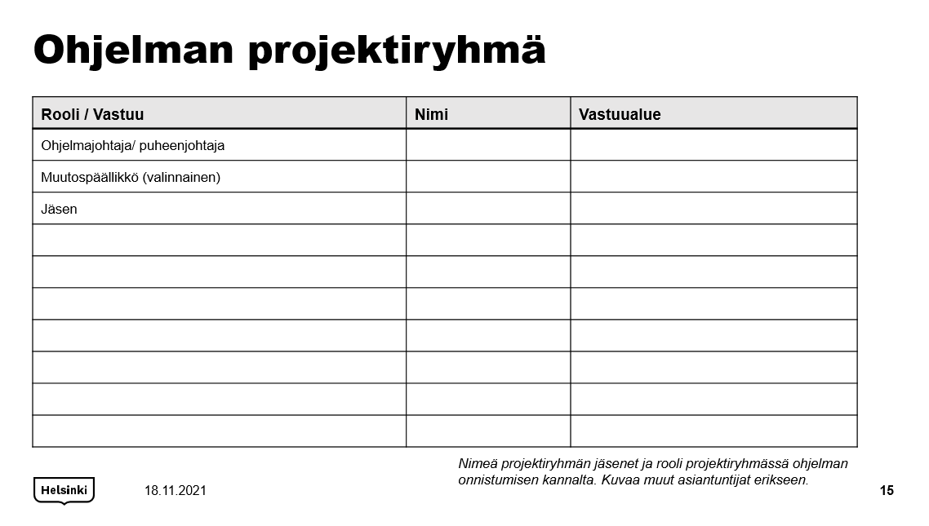
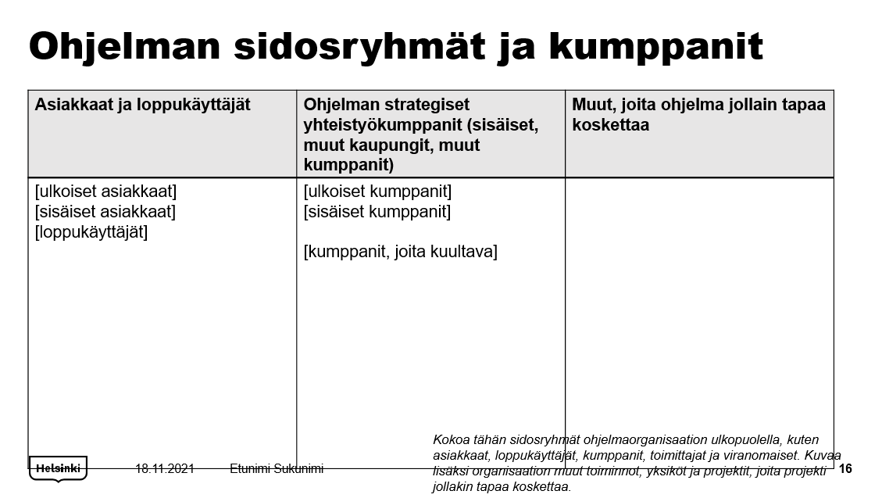
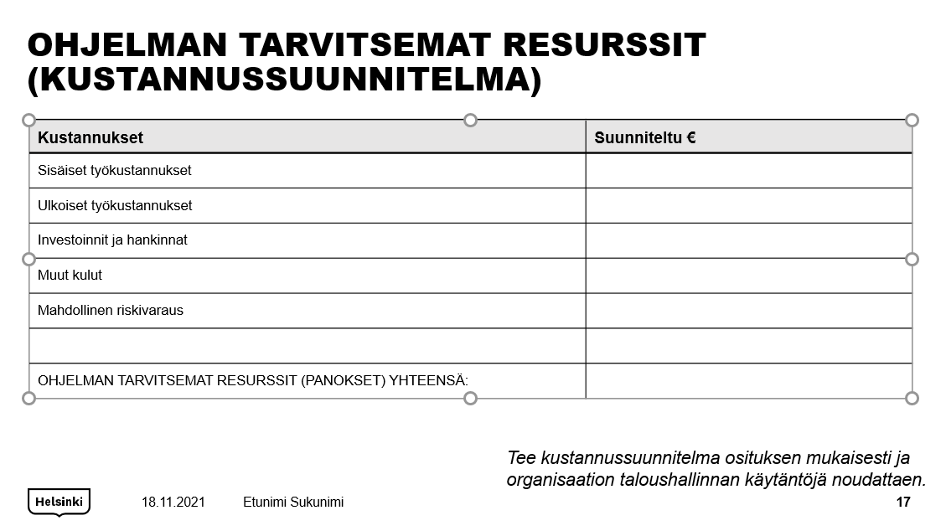
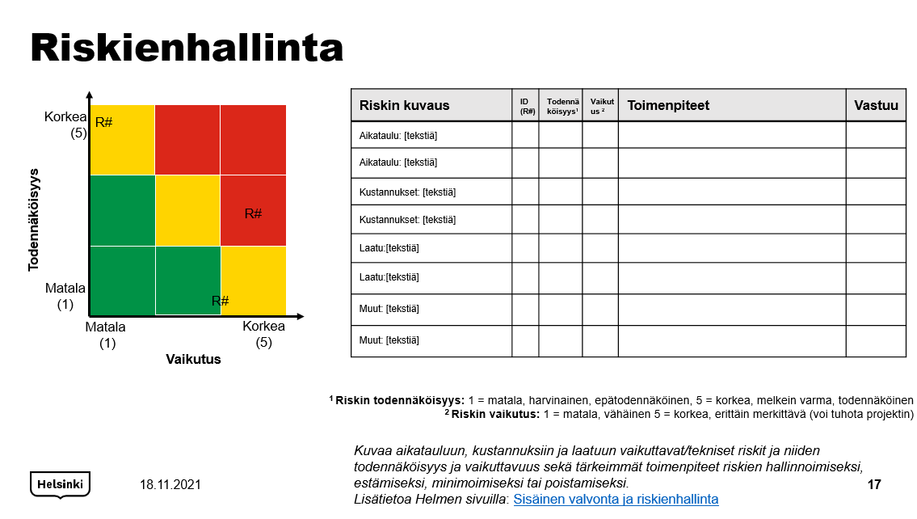
Suunnittelua tukevat tiedot
Ohjelman/projektin luonteesta ja muutoksen laajuudesta ja voimakkuudesta riippuen valmisteluvaiheen aikana tulee valmistua myös suunnitelmia resursointiin ja sidosryhmiin ja riskienhallintaan liittyen.
Aikataulutus: eri toimenpidekokonaisuuksien eteneminen koko valtuustokauden aikana sekä tarvittaessa vuosisuunnittelu eri toimenpidekokonaisuuksien etenemisestä kuukausittain
Resursointi: haluttujen tuotosten edellyttämät panokset kuten rahoitusmalli ja –instrumentit, tarvittavat osaamiset ja henkilöresursointimalli, rekrytoinnit ja kumppanuudet
Sidosryhmät: tuotoksen kohderyhmien kuvaaminen, toteutukseen osallistuvien sisäisten ja ulkoisten organisaatioiden ja kansallisten ja kansainvälisten kumppaneiden tunnistaminen, vaikuttavuuden arviointi ja sitouttaminen. Esimerkiksi arviointia onko lisäarvoa, jos ohjelma/ projekti toteutetaan osin tai kokonaan yhteistyössä kansainvälisen yhteistyökumppanin kanssa.
Riskienhallinta: aikatauluun, kustannuksiin ja laajuuteen vaikuttavat/tekniset riskit ja niiden todennäköisyys ja vaikuttavuus sekä tärkeimmät toimenpiteet riskien hallinnoimiseksi, estämiseksi, minimoimiseksi tai poistamiseksi.
Suunnittelua tukevat tiedot ohjelmasta valmistelun päättyessä

Slide 5
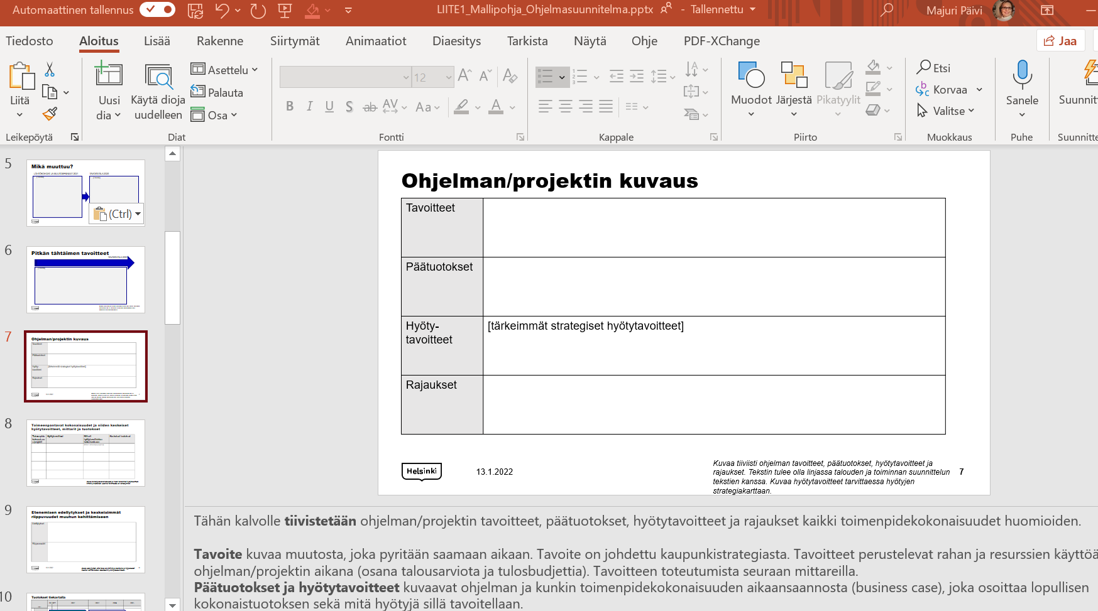
Tekninen ohje: Kullakin kalvolla on yleisohje sivun alareunassa sekä tarkemmat ohjeet muistiinpanot -kentässä. Poista ne, kun et enää niitä tarvitse.

Slide 6
[Ohjelman/projektin nimi]
Toimeksiantaja ja päivämäärä:
Vastuuorganisaatio:
Omistaja:
Ohjelmajohtaja/projektipäällikkö:
Versio ja päivämäärä:
Notes:
Kullakin kalvolla on kuvattu tässä tarkempi ohjeteksti.
Toimeksiantaja on päätöksenteon vastuutaho esimerkiksi kaupunginhallitus, toimialan johtoryhmä
Päivämäärä on kokouspäivä tai muu virallinen toimeksiantopäivämäärä. Tarvittaessa voi lisätä Ahjo-päätösnumeron.
Vastuuorganisaatio ja omistaja kuvaavat niitä, jotka ovat vastuutta tavoitteiden toteutumisesta.
Ohjelmajohtaja/projektipäällikkö –kohtaan jätetään oikea termi. Koordinoivissa johtamisrakenteissa, jotka eivät ole varsinaisia ohjelmia/projekteja voidaan laittaa esim. koordinaattori.
Versio ja päivämäärä –kohtaan laitetaan kulloinenkin versionumero esimerkiksi luonnos 0.5. 01.02.2022. Kun versio on lopullinen alkaa versionumero 1.0 ja sen jälkeen 1.1. jne. Virallisiin versioihin muutokset hyväksyy omistaja/ohjausryhmä. Merkittävät uudet versiot, joissa selkeä muutos esim. vuoden vaihtuessa tavoitteisiin tai aikatauluun aloitetaan uudella numerolla eli 2.0.

Slide 7
Sisällysluettelo
Mikä muuttuu?
Keskeiset tavoitteet, tuotokset, hyödyt ja rajaukset
Toimeenpantavat kokonaisuudet
Edellytykset ja riippuvuudet
Tiekartta ja eteneminen
Vastuuorganisaatio
Ohjausryhmä, projektiryhmä ja sidosryhmät
Riskienhallinta
Liitteet
Notes:
Sisällysluetteloon lisätään kohtia esim. Suunnitellut kustannukset ja budjetti, jos lisätään kalvoina mukaan.
Lisää ohjelmaa/projektia kuvaava kuva oikeaan reunaan kaupungin kuva-arkistosta.

Slide 8
Mikä muuttuu?
LÄHTÖKOHDAT JA MUUTOSPAINEET 2021
TAVOITETILA 2025
[Tekstiä]
[Tekstiä]
Perustele ohjelman tarve sekä tavoitetila valtuustokauden päättyessä. Tekstin tulee olla linjassa talouden ja toiminnan suunnittelun tekstien kanssa.
Notes:
Lähtökohdat ja muutospaineet kuvaa tilannetta ennen ohjelman/projektin käynnistämistä ja perustelee, miksi ohjelma/projekti tarvitaan. Tähän osioon voidaan kuvata esimerkiksi toimeksiantopäätös, toimintaympäristöä ja sen muutoksia, josta syystä nykytilanteeseen on päädytty ja mitä on tehty tähän mennessä eli missä ollaan nyt.
Sininen nuoli on ohjelma/projekti ja tavoitetila kuvaa muutosta, jota pyritään saamaan aikaan eli missä olemme, kun ohjelma/projekti on onnistuneesti toteutettu. Tavoite on johdettu kaupunkistrategiasta.

Slide 9
Pitkän tähtäimen tavoitteet
TAVOITETILA 2030
[Tekstiä]
Kuvaa tarvittaessa pitkän tähtäimen tavoitteet, mikäli ohjelman hyötytavoitteet ja tuotokset toteutuvat myöhemmin kuin nykyisellä valtuustokaudella.

Slide 10
Ohjelman/projektin kuvaus
Tavoitteet
Päätuotokset
Hyöty-tavoitteet | [tärkeimmät strategiset hyötytavoitteet]
Rajaukset
Kuvaa tiiviisti ohjelman tavoitteet, päätuotokset, hyötytavoitteet ja rajaukset. Tekstin tulee olla linjassa talouden ja toiminnan suunnittelun tekstien kanssa. Kuvaa hyötytavoitteet tarvittaessa hyötyjen strategiakarttaan.
Notes:
Tähän kalvolle tiivistetään ohjelman/projektin tavoitteet, päätuotokset, hyötytavoitteet ja rajaukset kaikki toimenpidekokonaisuudet huomioiden.
Tavoite ohjelman/projektin toteutukselle kuvaavat laajuuteen, aikatauluun ja kustannuksiin kohdistuvia, projektin toteutusta ohjaavia tavoitteita. Tavoite on johdettu kaupunkistrategiasta. Tavoitteet perustelevat rahan ja resurssien käyttöä ohjelman/projektin aikana (osana talousarviota ja tulosbudjettia). Tavoitteen toteutumista seuraan mittareilla.
Päätuotokset ja hyötytavoitteet kuvaavat ohjelman ja kunkin toimenpidekokonaisuuden aikaansaannosta (business case), joka osoittaa lopullisen kokonaistuotoksen sekä mitä hyötyjä sillä tavoitellaan.
Tuotokset kuvaavat, mitä syntyy, kun tavoitteet toteutetaan eri toimenpitein ja millä tuotoksilla hyödyt saadaan aikaan, kuka vastaa tulosten hyödyntämisestä, mitä uusia innovaatioita ohjelma/projekti tuottaa, mitä uutta osaamista, rakenteita tai teknologioita tarvitaan tulosten hyödyntämiseksi. Yksittäinen tuotos voi olla esimerkiksi konkreettinen palvelu tai muu ratkaisu loppukäyttäjälle. Tuotoksien etenemistä seurataan tiekartalla.
Hyötytavoitteet kuvaavat vaikuttavuutta kaupunkilaisille, yrityksille ja kaupunkiorganisaatiolle/henkilöstölle. Hyötytavoitteen todentamista seurataan erillisillä mittareilla.
Rajaukset selkeyttävät ohjelman tavoitteita ja kuvaavat, mitä toimenpidekokonaisuuksia, kohderyhmiä tai mahdollisesti jo suunniteltua/käynnissä olevaa kehittämistä ei kuulu mukaan. Kukin ohjelma/projekti rajataan suhteessa perustehtävässä tapahtuvaan työhön henkilöstön, taloudellisten resurssien ja johtamisvastuiden kannalta sekä muihin ohjelmiin ja muuhun kehittämistoimintaan
niin, että vältetään päällekkäisyyksiä ja hyödynnetään yhteistyötä. Rajausten pohjalta laaditaan ohjelman/projektin oma visio ennakoiduista hyödyistä ja strategiset tavoitteet.

Slide 11
Toimeenpantavat kokonaisuudet ja niiden keskeiset hyötytavoitteet, mittarit ja tuotokset
Toimenpide-kokonaisuus/projekti | Hyötytavoitteet | Mittarit hyötytavoitteiden todentamiseen | Keskeiset tuotokset
 |  | [Mittarit, mittaustapa ja ajoitus]
Kuvaa toimenpidekokonaisuudet ja niiden tarkemmat hyötytavoitteet, mittarit ja tuotokset. Huomioi tarvittaessa eri kohderyhmät.
Notes:
Toimenpidekokonaisuus = vastaa kysymykseen miksi? Millä toimenpiteillä ohjelma tuottaa suunnitellut tulokset ja vaikutukset? Toimenpidekokonaisuuksia voivat olla esimerkiksi tutkimus, tuotteiden, toimintatapojen ja rakenteiden sekä yhteistyön kehittäminen, verkostoyhteistyön kehittäminen, innovatiiviset kokeilut, koulutus, investoinnit, tulosten käyttöönotto, tulosten julkistaminen ja markkinointi. Toimenpidekokonaisuudet voivat olla myös kohderyhmittäin esim. kaupunkilaisten hyvinvointi, yritysten elinvoima, kaupunkiorganisaation tuottavuus
Hyötytavoitteet kuvaavat vaikuttavuutta. Hyötytavoitteen todentamista seurataan erillisillä mittareilla.
Hyötytavoitteen todentamista seurataan erillisillä mittareilla.
Mittarilla seurataan hyötytavoitteen saavuttamista. Mittarin asettaminen vaatii hyvän nykytilan tuntemuksen, jotta lähtö- ja tavoitetilannetta voidaan verrata. Mittarit eivät kytkeydy toimenpiteisiin, vaan tavoitteeseen. Toimenpiteiden toteutumista seurataan erillisillä mittareilla (ei-aloitettu, käynnissä, valmis). Mittari voi olla esimerkiksi asiakaskokemuksen paraneminen, palvelun läpimenoaika, tuotoksen toteutus määräajassa, palveluaste, toimintaympäristöön liittyvä muutos. Olennaista on, että mittari on sellainen, johon ohjelma/projekti todella voi vaikuttaa.
Keskeiset tuotokset kuvaavat millä hyödyt saadaan aikaan, kuka vastaa tulosten hyödyntämisestä, mitä uusia innovaatioita ohjelma tuottaa, mitä uutta osaamista, rakenteita tai teknologioita tarvitaan tulosten hyödyntämiseksi. Yksittäinen tuotos voi olla esimerkiksi konkreettinen palvelu tai muu ratkaisu loppukäyttäjälle. Tuotoksien etenemistä seurataan tiekartalla

Slide 12
Etenemisen edellytykset ja keskeisimmät riippuvuudet muuhun kehittämiseen
Edellytykset
Riippuvuudet
Kuvaa edellytykset, jotka tulee olla tehtynä ja saatavilla ja riippuvuudet muuhun kehittämiseen, resursseihin ja erityisosaamiseen.
Notes:
Edellytykset kuvaa ne ohjelman ulkopuoliset edellytykset, jotka täytyy olla tehtynä tai saatavilla, jotta ohjelma voidaan aloittaa. Määräystenmukaisuuden (lainsäädäntö ja omat ohjeet) varmistaminen on edellytys projektin toteuttamiselle. Esimerkiksi tiedonhallinnan muutosvaikutusten arviointi ja tietosuojan vaikutusten arviointi. Ks. Tarkemmin Katselmointi-mallipohjasta.
Riippuvuudet tarkentaa liitynnät muuhun kehittämiseen, jossa varmistetaan, että oleelliset riippuvuudet on kuvattu. Riippuvuus voi olla esimerkiksi jonkin muun kehittämistyön tain lainmuutokset aikataulu. Myös resursseja ja erityisosaamista koskevat riippuvuudet tulee kuvata.

Slide 13
Tuotokset tiekartalla
RAG |  | H2 2021 | 2022 | 2023 | 2024 | 2025
A | [Toimenpide-kokonaisuus]
B | [Toimenpide-kokonaisuus]
C | [Toimenpide-kokonaisuus]
[tekstiä]
Värit: Etenee suunnitellusti Tuotokset vaarassa; korjaavat toimenpiteet käytössä Tuotokset vaarassa; korjaavat toimenpiteet eivät käytössä Tuotokset valmiit Alustava, ei aloitettu
Kuvaa ylätasolla eri toimenpidekokonaisuuksien eteneminen koko valtuustokauden aikana (harmaa pohjaväri). Värejä käytetään toimenpiteen edistyessä.
NYT
Notes:
Ohjelman keskeiset tuotokset tuodaan tiekartalle kalvolta 6.
Ohjelman/projektin kullekin erillisvuodelle tulee osoittaa vuoden osatavoitteet/tuotokset ja ylläpitää tietoa vuoden kuluessa. (Näitä tarkennetaan vuosittain). Tämä tieto perustelee rahan ja resurssien käyttöä seurantavuoden aikana (osana talousarviota ja tulosbudjettia). Tavoitteen toteutumista seuraan mittareilla.

Slide 14
Keskeiset tuotokset kuukausittain
P1
 | Vaihe 1 |  |  |  |  |  | Vaihe 2
 | 01 | 02 | 03 | 04 | 05 | 06 | 07 | 08 | 09 | 10 | 11 | 12
[toimenpide-kokonaisuus 1]
[toimenpide-kokonaisuus 2]
[toimenpide-kokonaisuus 3]
Värit: Etenee suunnitellusti Tuotokset vaarassa; korjaavat toimenpiteet käytössä Tuotokset vaarassa; korjaavat toimenpiteet eivät käytössä Tuotokset valmiit Alustava, ei aloitettu
NYT
Kuvaa tarvittaessa eri toimenpidekokonaisuuksien eteneminen kuukausittain (harmaa pohjaväri). Värejä käytetään toimenpiteen edistyessä.
Notes:
Tarkempi aikataulutus voidaan tehdä kuukausittain joko palkkeina tai tekstillä. Ks. Liitteistä tekstiversio sekä salmiakkikuvio-versio.

Slide 15
VASTUUORGANISAATIO
OHJAUSRYHMÄ
Omistaja: [nimi]
Ohjelmajohtaja/projektipäällikkö: [nimi]
Toimenpidekokonaisuuksien omistajat
Muut jäsenet: [nimi]
PROJEKTIRYHMÄ
Ohjelmajohtaja/projektipäällikkö: [nimi]
Koordinoivat roolit
Toimenpidekokonaisuuksien projektipäälliköt
Muut keskeiset asiantuntijat:
[toimenpidekokonaisuus]
Omistaja: [nimi]
Projektipäällikkö: [nimi]
Työryhmä:
[nimi]
[nimi]
[nimi]
[nimi]
[Alatyöryhmän nimi)
[nimi]
[nimi]
[nimi]
[toimenpidekokonaisuus]
Omistaja: [nimi]
Työryhmä:
[nimi]
[nimi]
[nimi]
[nimi]
[Alatyöryhmän nimi)
[verkoston nimi]
[toimenpidekokonaisuus]
Työryhmä:
[nimi]
[nimi]
[nimi]
[nimi]
Koordinoivat roolit
(Muutospäällikkö/)Muutoshallinta, osallisuus, viestintä: [nimi]
Hankinnat: [nimi]
Talous: [nimi]
[DIGI tai muu koordinoiva rooli]: [nimi]
Nimeä omistajat ja ohjelmajohtaja sekä muut tarvittavat asiantuntijat huomioiden koko ohjelman elinkaari. Toimenpidekokonaisuuksissa esitetty erilaiset vaihtoehdot nimeämisiin. Katso muut vaihtoehdot liitteistä.
Notes:
Tämä on peruskuvaus ohjelman ja projektin organisaatiosta. Katso myös vaihtoehtoinen/täydentävä organisointimalli linjaorganisaatiossa toteutettaville ohjelmille ja projekteille.
Ohjausryhmä johtaa tavoitteiden toteutumista
Ohjelman /toimenpidekokonaisuuden omistaja varmistaa tavoitteiden toteutumisen
Ohjelmajohtaja toimeenpanee muutoksen
Muutospäällikkö/muutoshallinta-, osallisuus-, viestintäasiantuntija varmistaa muutoksen
Toimenpidekokonaisuuden omistaja voi tehdä päätöksiä oman vastuualueen tavoitteiden sisällä. Ohjelman painopisteisiin tai muuhun olennaisesti liittyvät asiat viedään projektiryhmän kautta ohjausryhmän päätettäväksi.
Ohjelman projektiryhmä yhteisvalmistelee ohjausryhmän päätökset ja koosteen
Ohjelmajohtaja esittelee ohjausryhmälle materiaalin ja pyytää tarvittaessa päätösesittelyä varten asiantuntijat mukaan.
Ohjausryhmä kokoontuu kuukausittain ellei toisin salkkutasolla sovita.

Slide 16
Ohjausryhmä
Rooli / Vastuu | Nimi | Panos/lisäarvo/vastuu
Ohjelman/projektin omistaja / Puheenjohtaja |  | Päätösvalta
Ohjelmajohtaja/projektipäällikkö |  | Vastuu ohjelman/projektin toteutuksesta
Muutospäällikkö (valinnainen) |  | Vastuu muutoksen toteutuksesta
Jäsen |  | Vastaa avainresurssien käytettävyydestä ja tietystä tehtäväkokonaisuudesta
Nimeä ohjausryhmän jäsenet ja rooli ohjausryhmässä. Kuvaa roolin vastuut ohjelman sisällä ja suhteessa linjaorganisaatioon ohjelman onnistumisen kannalta.
Notes:
Ohjelman omistaja: Strategisen ohjelman hyötytavoitteiden toteutumisen kokonaisvastuu:
Ohjelman suunnitelman ja toteutuksen muutosten hyväksyntä
Vastuu onnistumisen edellytyksistä asetettuihin tavoitteisiin nähden
Tavoitteiden toteutumisen seuranta ja ohjelmajohtajan tuki
Päätösmateriaalien valmistelu ohjaus- ja johtoryhmään yhdessä ohjelmapäällikön kanssa
Ohjausryhmän puheenjohtaja ja sopii ohjausryhmän osallistujat.

Slide 17
Ohjelman/projektin projektiryhmä
Rooli / Vastuu | Nimi | Vastuualue
Ohjelmajohtaja/projektipäällikkö puheenjohtaja
Muutospäällikkö (valinnainen)
Jäsen
Nimeä projektiryhmän jäsenet ja rooli projektiryhmässä ohjelman onnistumisen kannalta. Kuvaa muut asiantuntijat erikseen.

Slide 18
Sidosryhmät ja kumppanit
Asiakkaat ja loppukäyttäjät | Strategiset yhteistyökumppanit (sisäiset, muut kaupungit, muut kumppanit) | Muut, joita ohjelma jollain tapaa koskettaa
[ulkoiset asiakkaat] [sisäiset asiakkaat] [loppukäyttäjät] | [ulkoiset kumppanit] [sisäiset kumppanit] [kumppanit, joita kuultava]
Kokoa tähän sidosryhmät ohjelma/projektiorganisaation ulkopuolella, kuten asiakkaat, loppukäyttäjät, partnerit, toimittajat ja viranomaiset. Kuvaa lisäksi organisaation muut toiminnot, yksiköt ja projektit, joita projekti jollakin tapaa koskettaa.
Notes:
Ohjelman onnistumiseksi tee erillinen sidosryhmäanalyysi ja ohjelman valmisteluvaiheessa tavoitteiden ja tuotosten tunnistamiseksi ja muutosjohtamisen onnistumiseksi.
kumppaneiden valinta strategian ja ratkaistavan kehittämistarpeen perusteella

Slide 19
Riskienhallinta
Riskin kuvaus | ID (R#) | Todennäköisyys¹ | Vaikutus ² | Toimenpiteet | Vastuu
Aikataulu: [tekstiä]
Aikataulu: [tekstiä]
Kustannukset: [tekstiä]
Kustannukset: [tekstiä]
Laatu:[tekstiä]
Laatu:[tekstiä]
Muut: [tekstiä]
Muut: [tekstiä]
Korkea
(5)
R#
Todennäköisyys
R#
Matala
(1)
R#
Matala
(1)
Korkea
(5)
Vaikutus
¹ Riskin todennäköisyys: 1 = matala, harvinainen, epätodennäköinen, 5 = korkea, melkein varma, todennäköinen
² Riskin vaikutus: 1 = matala, vähäinen 5 = korkea, erittäin merkittävä (voi tuhota projektin)
Kuvaa aikatauluun, kustannuksiin ja laatuun vaikuttavat/tekniset riskit ja niiden todennäköisyys ja vaikuttavuus sekä tärkeimmät toimenpiteet riskien hallinnoimiseksi, estämiseksi, minimoimiseksi tai poistamiseksi.
Lisätietoa Helmen sivuilla: Sisäinen valvonta ja riskienhallinta
Notes:
Tee tarvittaessa lisärivejä ja/tai erillinen taulukkosivu.

Slide 20
Suunnitelmaa täydentävät tiedot
Täydennä seuraavat kalvot tarvittaessa. Voit hyödyntää kalvoja suunnitelman valmistelussa ja/tai sisällyttää ne osaksi suunnitelmaa. Siirrä ne ennen riskienhallintakalvoa, joka jää viimeiseksi ja lisää kalvojen otsikot sisällysluetteloon. .

Slide 21
Vaikuttavuusarviointi ja priorisointi mahdollisista tavoitteista/tuotosehdotuksista.
ARVO,
VAIKUTUS TUOTTAVUUTEEN
Pieni
Suuri
[Tavoite/tuotosehdotus 1]
[Tavoite/tuotosehdotus 2]
[Tavoite/tuotosehdotus ..10]
Helppo
Priorisoidaan toteutettavat
Nämä tehdään
Näitä ei tehdä
Priorisoidaan toteutettavat
1
TOTEUTETTAVUUS KÄYTETTÄVISSÄ OLEVILLA RESURSSEILLA
2
Vaikea
Tarkastelun aikajänne 1-5 vuotta riippuen teeman laajuudesta
Hyöty realisoituu useamman vuoden aikana
Notes:
Pohja on tarkoitettu ohjelman/projektin valmisteluun yhteistoiminnassa yhteisellä keskustelulla. Tavoitteena on saada yhteinen ymmärrys tavoitteista. Varaan tämän tekemiseen minimissään pari tuntia, jotta yhteistä keskustelua ehditään käydä riittävästi.
TOTEUTETTAVUUS KÄYTETTÄVISSÄ OLEVILLA RESURSSEILLA=Kuinka helppoa on muuttaa toimintaa/prosesseja/toimintatapoja saatavilla olevilla resursseilla (rahat, resurssit) käytettävissä olevalla ajalla.
ARVO, VAIKUTUS TUOTTAVUUTEEN=Mikä on tavoitteen arvo/merkitys ja miten se vaikuttaa tuottavuuteen. Vaihtoehtoisesti, ohjelman/projektin teeman mukaisesti, voidaan valita myös esimerkiksi vaikutus asiakaskokemukseen.
Kirjatkaa tavoitteet/ratkaisuehdotukset (alkuvaiheessa voi kukin ideoida omat ja ryhmitelkää ne sen jälkeen yhdessä eri otsikoiden alle, joista muodostuu yhteiset ehdotukset), viekää ne yhteisellä keskustelulla matriisikuvaan ja valitkaa toteutettavat kohteet vihreältä alueelta sekä mahdollisesti tärkeimmät harmaalta alueelta. Kirjatkaa tarvittaessa punaisella olevat asiat ohjelman/projektin rajaukseen).

Slide 22
Ohjelman/projektin sidosryhmäanalyysi
Korkea
Sidosryhmä B
Vuorovaikuta
jatkuvasti
Sitouta
Sidosryhmä C
Sidosryhmä A
Valta
Kommunikoi
Tiedota
Sidosryhmä D
Sidosryhmä C
Alhainen
Alhainen
Kiinnostus
Korkea
Kokoa tähän sidosryhmäanalyysin lopputulos muutosjohtamisen suunnitelman perustaksi.
Notes:
Ohjelman onnistumiseksi tee erillinen sidosryhmäanalyysi ja ohjelman valmisteluvaiheessa tavoitteiden ja tuotosten tunnistamiseksi ja muutosjohtamisen onnistumiseksi.
kumppaneiden valinta strategian ja ratkaistavan kehittämistarpeen perusteella

Slide 23
LINJAORGANISAATION VASTUUT OHJELMASSA/PROJEKTISSA
[KAUPUNGIN/TOIMIALAN] JOHTORYHMÄ
OHJAUS/PROJEKTI/KOORDINOIVA TYÖRYHMÄ
Omistaja:
Projektipäällikkö:
Muut asiantuntijat:
KESKUS-HALLINTO
[osasto, yksikkö]
[verkosto]
[työryhmä]
KASKO
[osasto, yksikkö]
[nimi]
KUVA
[osasto, yksikkö]
KYMP
[osasto, yksikkö]
SOTE
[osasto, yksikkö]
LIIKE-LAITOKSET
[nimi]
[Kohderyhmä/
toimenpidekokonaisuus]
Koordinoivat
[Kohderyhmä/
toimenpidekokonaisuus]
[Kohderyhmä/
toimenpidekokonaisuus]
[Kaupunkitasoinen foorumi/verkosto]
Tämä on vaihtoehtoinen ja/tai täydentävä kuvaus erityisesti ohjelmille ja projekteille, jotka ovat koordinoivia ja tapahtuvat osana linjaorganisaatiota. Kohderyhmien tilalla/lisäksi voi olla koordinoivina roolina esimerkiksi viestintä, hankinnat jne. Poista organisaatiot, jotka eivät ole mukana, pois kuvasta.
Notes:
Tämä pohja on vaihtoehto tai täydentävä kuvaus vastuista erityisesti ohjelmille ja projekteille, jotka ovat koordinoivia ja tapahtuvat osana linjaorganisaatiota. Kohderyhmien tilalla/lisäksi voi olla koordinoivina roolina esimerkiksi viestintä, hankinnat jne.
Poista organisaatiot, jotka eivät ole mukana, pois kuvasta.
Kohderyhmäosioihin voi kirjoittaa kunkin organisaation kohdalle kohderyhmän tarkennuksen ja/tai vastuuyksikön/henkilöt.

Slide 24
KOORDINOITU JOHTAMISRAKENNE
[KAUPUNGIN/TOIMIALAN] JOHTORYHMÄ
OHJAUSRYHMÄ
Omistaja
koordinaattori
Muut jäsenet
VALMISTELURYHMÄ
koordinaattori
Sihteeristö
[kohderyhmä 1]
[nimi]
[nimi]
[verkoston nimi]
[verkoston nimi]
[kohderyhmä 2]
[verkoston nimi]
[verkoston nimi]
[verkoston nimi]
[verkoston nimi]
[muut kohderyhmät]
[työryhmän nimi]
[verkoston nimi]
SEURATTAVAT OHJELMAT JA PROJEKTIT
[ohjelman nimi]
[projektin nimi]
[projektin nimi]
[toimenpide-
kokonaisuus 1]
[toimenpide-
kokonaisuus 2]
[toimenpide-
kokonaisuus 3]
[toimenpide-
kokonaisuus 4]
[toimenpide-
kokonaisuus 5]
[toimenpide-
kokonaisuus 6]
[toimenpide-
kokonaisuus 7]
Alleviivattu=Strateginen taso
Sininen väri= Järjestöjä, yrityksiä ym. kumppaneita mukana
Notes:
Koordinointimalli sopii sellaisille, jotka eivät ole varsinaisia ohjelmia/projekteja, mutta niiden tehtävänä on johtaa ja hallinnoida tavoitteita ja tuotoksia keskitetysti. Tässä kalvossa keskeisiä ovat eri kohderyhmät ja niiden erilaiset verkostot. Kaikki toimenpidekokonaisuudet/painopistealueet koskevat kaikkia kaikkia kohderyhmiä jossain määrin. Koordinoiduissa johtamisrakenteessa toimenpiteet tehdään linjaorganisaatiossa. Lisäksi saattaa olla ohjelmia ja projekteja, joiden tuotokset edistävät toimenpiteitä ja joita seurataan ja raportoidaan.

Slide 25
Tuotokset tiekartalla
RAG |  | H2 2021 | 2022 | 2023 | 2024 | 2025
A | [Toimenpide-kokonaisuus]
B | [Toimenpide-kokonaisuus]
C | [Toimenpide-kokonaisuus]
6.22
12.23
6.22
12.23
Q1.24
6.22
7.22
10.23
Q1.24
7.22
7.22
Q4-25
11.23
4.24
7.22
12.20
Q4-25
3.23
12.20
Q4-25
1.23
12.23
12.24
Q4-25
12.21
5.23
Värit: Etenee suunnitellusti Tuotokset vaarassa; korjaavat toimenpiteet käytössä Tuotokset vaarassa; korjaavat toimenpiteet eivät käytössä Tuotokset valmiit Alustava, ei aloitettu
Kuvaa tarvittaessa toimenpidekokonaisuuksien tarkan tason tuotokset kunkin kuukauden/aikajakson osalta. Kirjaa tarkka valmistumispäivämäärä, mikäli se on eri kuin aikajakson viimeinen päivä.

Slide 26
Ohjelman/projektin tarkemmat tavoitteet ja tuotokset ja niiden valmistumispäivät, seuraava vuosi
Toimenpide-kokonaisuus | 01/22 | 02/22 | 03/22 | 04/22 | 05/22 | 06/22 | 2H2022
Ohjelma/projektitaso | PR-kokous OR-kokous
[toimenpide-kokonaisuus 1] | [tuotos pvm]
[toimenpide-kokonaisuus 2]
[toimenpide-kokonaisuus 3]
Kuvaa tarvittaessa toimenpidekokonaisuuksien tarkan tason tuotokset kunkin kuukauden/aikajakson osalta. Tuotos kirjataan sille kuukaudelle kun se valmistuu ja sille tarkka valmistumispäivämäärä, mikäli se on eri kuin kuukauden viimeinen päivä. Tähän voidaan lisätä myös ohjausryhmän/projektiryhmän kokoukset.
Notes:
OR-kokous=ohjausryhmän kokous
PR-kokous=projektiryhmän kokous

Slide 27
Tarvittavat osaajat ja työmäärän arviointi
Toimenpide-kokonaisuus | Tehtävän kuvaus | Tekijän nimi | Tekijän organisaatio | Tekijän esihenkilö | Suunniteltu työmäärä (htp) | Sovittu Työntekijä/esihenkilö
 |  |  |  |  |  | OK/EI
 |  |  |  |  |  | OK/OK
Nimeä kaikki henkilöt/ osaamiset/ roolit projektissa ja dokumentoi arviot tarvittavista henkilötyöpäivistä ja kustannuksista.
Notes:
Nimeä kaikki henkilöt/ osaamiset/ roolit projektissa ja dokumentoi arviot tarvittavista henkilötyöpäivistä ja kustannuksista. Alla olevan taulukon sijasta voit lisätä tarkoituksenmukaisella työkalulla laaditun työmäärä- ja kustannussuunnitelman tämän dokumentin liitteeksi.
Tee tarpeen mukaan lisäkalvoja.

Slide 28
Resurssien hallinta
Organisaatio/tekijän nimi tai yritys* | 01/22 | 02/22 | 03/22 | 04/22 | 05/22 | 06/22 | Yhteensä
YHTEENSÄ:
*Tekijän nimi (jos tiedossa) tai tarvittava rooli. Yritys, jos ulkopuolinen resurssi
Suunnittele resursointi aikataulun ja tehtäväkohtaisen työmääräarvion mukaan.
Notes:
Suunnittele resursointi aikataulun ja tehtäväkohtaisen työmääräarvion mukaan.
Taulukko tulee muotoilla projektin aikataulun mittaiseksi ja muuttaa aikataulujaotusta esim. viikkoihin tai vuosineljänneksiin. Taulukon sijasta voit lisätä tarkoituksenmukaisella työkalulla laaditun resurssisuunnitelman tämän dokumentin liitteeksi.

Slide 29
Rahoitus
[yleistä kuvausta]
Kustannus, jolle rahoitusta tarvitaan | Rahoituslähde (myöntäjä ja rahoituksen nimi) | Määrä (€) | Ajanjakso | Omarahoitus-osuus (jos ulkoinen)
Yhteensä
Notes:
Tarkenna miten projektin rahoitus hoidetaan, esim. rahoituslähteet.
Rahoituslähde (myöntäjä ja rahoituksen/avustuksen nimi)
Ajanjakso, jolle rahoitus haetaan/myönnetty

Slide 30
Suunnitellut kustannukset ja budjetti
Kustannukset | Suunniteltu €
Sisäiset työkustannukset
Ulkoiset työkustannukset
Investoinnit ja hankinnat
Muut kulut
Mahdollinen riskivaraus
OHJELMAN BUDJETTI YHTEENSÄ:
Notes:
Tee kustannussuunnitelma osituksen (WBS, Work Breakdown Structure) mukaisesti ja organisaation taloushallinnan käytäntöjä noudattaen. Tarvittaessa tee kassavirtalaskelma aikataulun avulla ja lisää se suunnitelman liitteeksi.
Ohjelman seurantakoodi ohjelman kustannusten seurantaa varten

